Slide 1
Высший колледж информатики университета ( ВКИ НГУ ) КАФЕДРА ИНФОРМАТИКИ
AppBook+
Студент: Орлов Г.В
Курс: 3
Группа: В2207А1

Slide 2
О программе | AppBook+
AppBook+ - то десктопного приложения для книжного магазина для улучшения процесса покупки книг для пользователей. Приложение с интуитивно понятным дизайном, который легко освоить, даже если у пользователя нет опыта работы с подобными приложениями. Позволяет создавать заказы на продукцию книжного магазина и отслеживать их.

Slide 3
Стек используемых технологий| AppBook+
Язык программирования: C#, XAML
Фреймворк: WPF
База данных: SQL Server
Среда разработки: Visual Studio

Slide 4
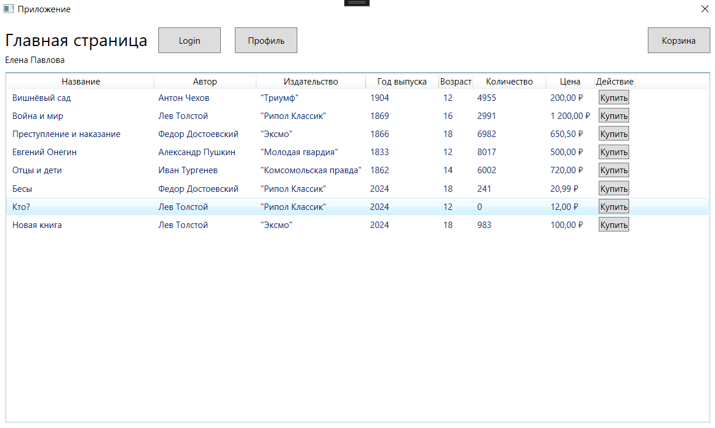
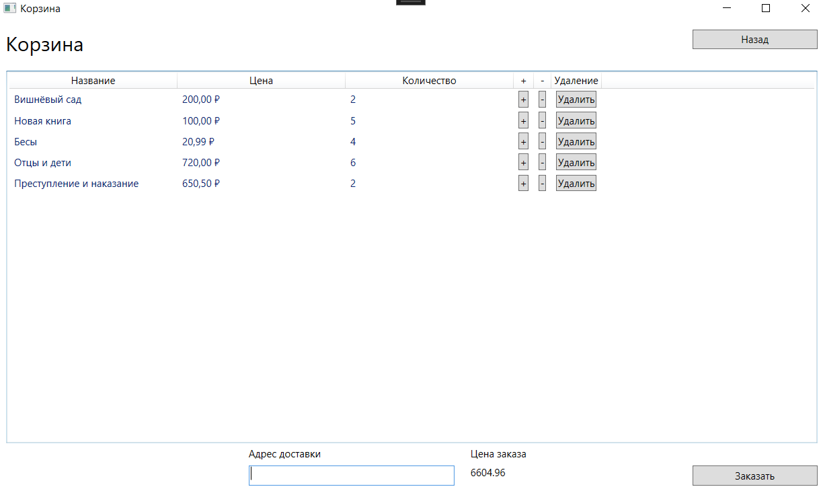
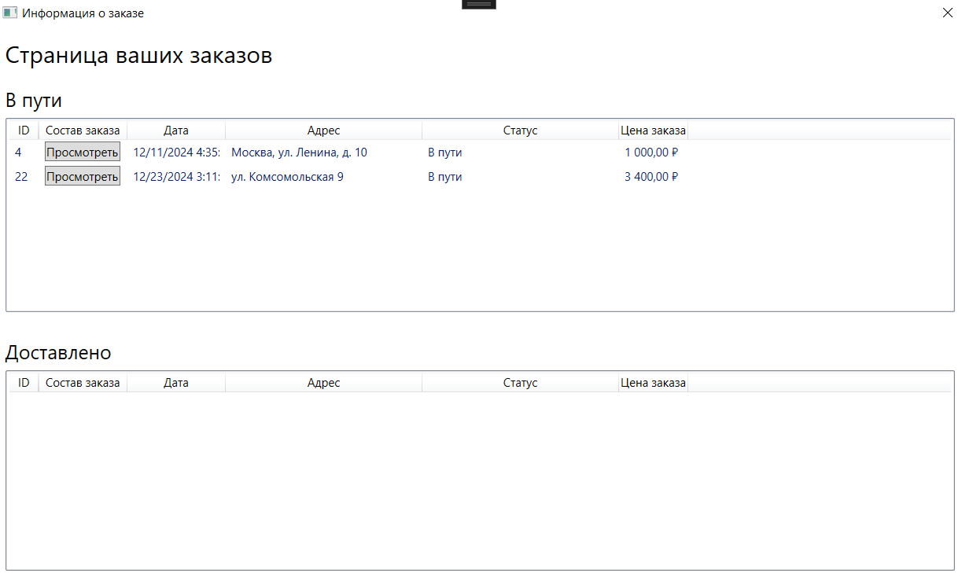
Визуальная составляющая приложения| AppBook+

Slide 5
Точки роста | AppBook+
Выход на другие операционные системы
Добавление нового функционала для пользователей
Расширение каталога товаров

Slide 6
Спасибо за внимание!

